Slide 1
Aktiviteter og arrange-menter

Slide 2
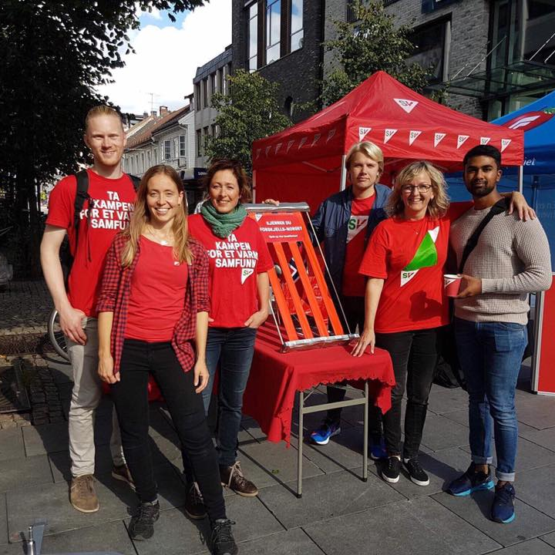
Hvorfor har vi aktiviteter og arrangementer?
Aktiviteter er både et tilbud til medlemmer og en mulighet for medlemmene om å involvere seg.
Nå ut til nye medlemmer og sympatisører for å spre SVs politikk utover ordinære medlemsmøter.
Skape engasjement i lokalmiljø og sette i gang debatt om SVs saker.
Synliggjøre både lokale og/eller nasjonale profiler i partiet og gjøre de mer kjent.
Arrangementer er en glimrende arena for verving.
Notes:
Et av formålene med å ha aktiviteter i lokallag er, både å kunne tilby medlemmer av lokallaget et tilbud for å bli kjent og holde seg orientert om hva lokallaget jobber med, og å nå ut til potensielle medlemmer og sympatisører.
Det er en anledning for medlemmer å kunne bidra med noe (f.eks. koke kaffe eller bake kake)
Samtidig er det også en mulighet og anledning til å skape engasjement om saker som er viktig for SV og markere hvordan SV kan være med på å gjøre en forskjell.
Aktiviteter og arrangementer er også en god anledning for folkevalgte og/eller tillitsvalgte til å profilere seg overfor lokalmiljøet, og for de tillitsvalgte eller folkevalgte til å bli bedre kjent med folk i sitt lokalmiljø. Dette gjelder både lokalt og nasjonalt folkevalgte.
Det er en anledning for medlemmer å kunne introdusere venne, familie og sympatisører til SVs politikk, og få hjelp til å verve nye medlemmer.

Slide 3
Forberedelser og organisering
Sjekkliste til arrangementer:
  Finne egnet lokale.
  Undersøke muligheter for samarbeidspartner.
  Lage Facebook-arrangement.
  Mobilisere deltakere.
  Evt. skrive pressemelding.
  Sørge for god synlighet og profilering under aktiviteten.
Fylkessekretær kan bistå med:
  Sende ut nyhetsbrev.
  Evt. SMS utsending
  Medierådgivning.
  Utvikling av grafisk layout til Facebook-arrangementet og plakat.
Notes:
Når det skal organiseres til hvilken som helst type aktivitet er det visse saker det forventes at lokallaget gjør selv. Samtidig er det en del oppgaver fylkessekretærene kan bistå med.

Slide 4

Arrangementsmaler
Det finnes maler for arrangementer i Ressursbanken:
Egnethet
Målgrupper
Starttidspunkt og lengde på arrangement
Retningslinjer for lokale
Generelle tips
Oppdateres jevnlig
Notes:
På ressursbanken på sv.no finnes det en rekke maler for ulike aktiviteter og arrangementer
Malene inneholder bla. Informasjon av hvilken type arrangement det er snakk om, hvem det retter seg mot, hvor aktiviteten burde avholdes og hvor lenge det burde vare.
Den inneholder også retningslinjer for lokale og generelle tipds for bla. ansvarfordeling og mobilisering.
Oversikten over maler oppdateres jevnlig og dersom dere har ønsker, ideer eller forslag til nye maler som burde utvikles, send en e-post til Anniken Gurijordet.

Slide 5
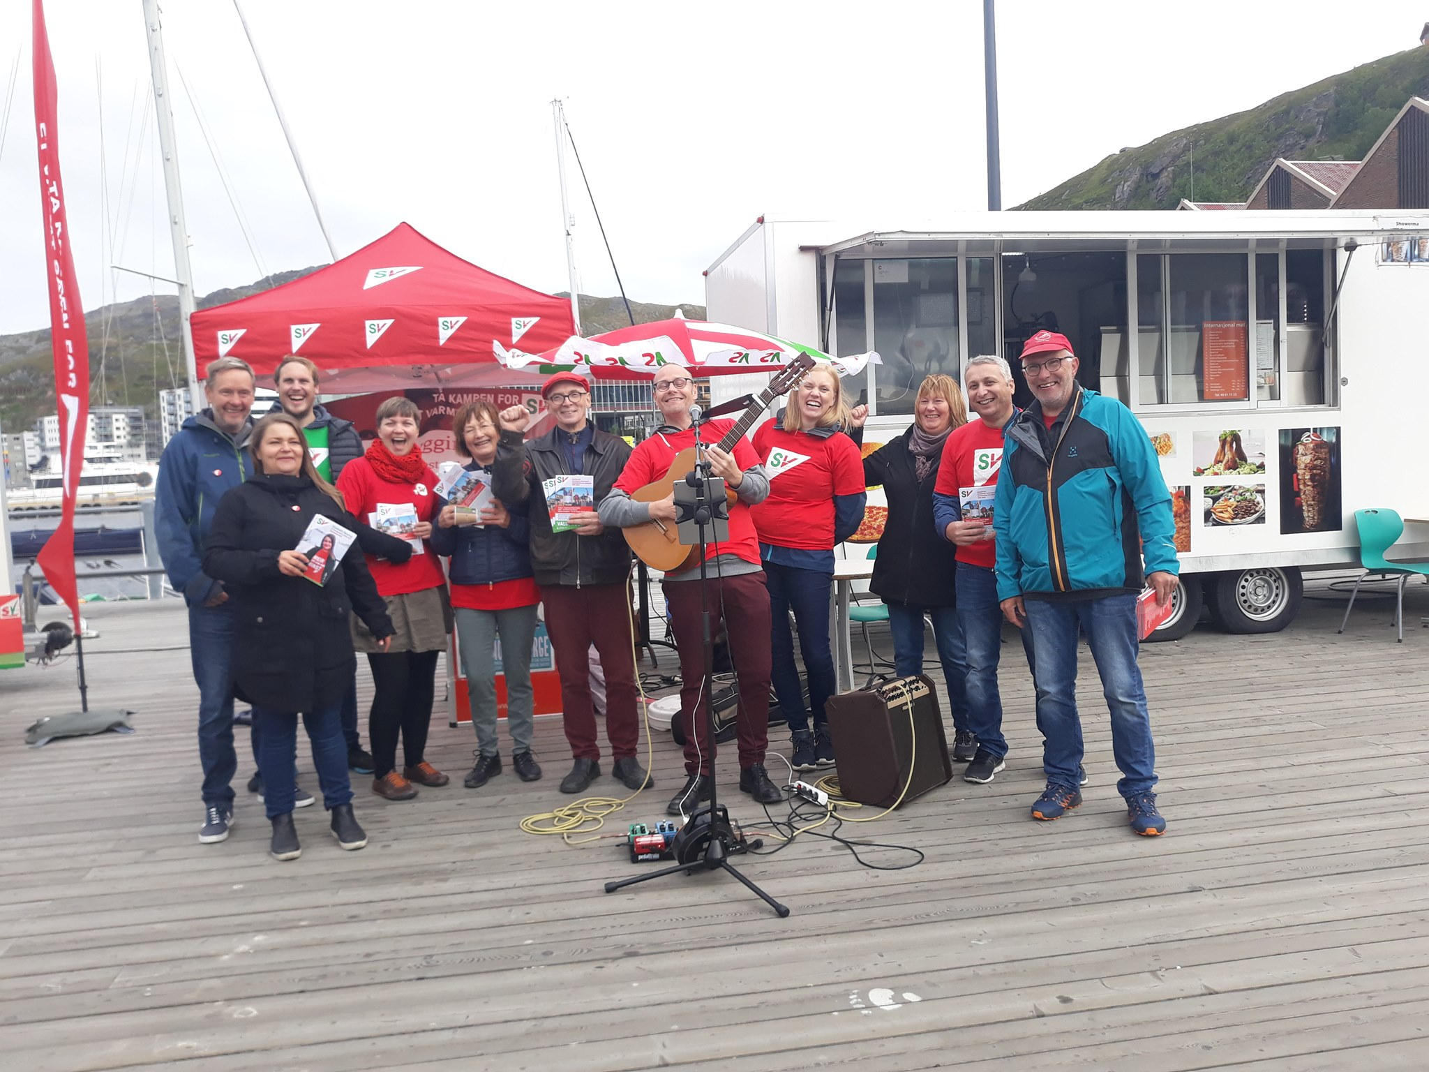
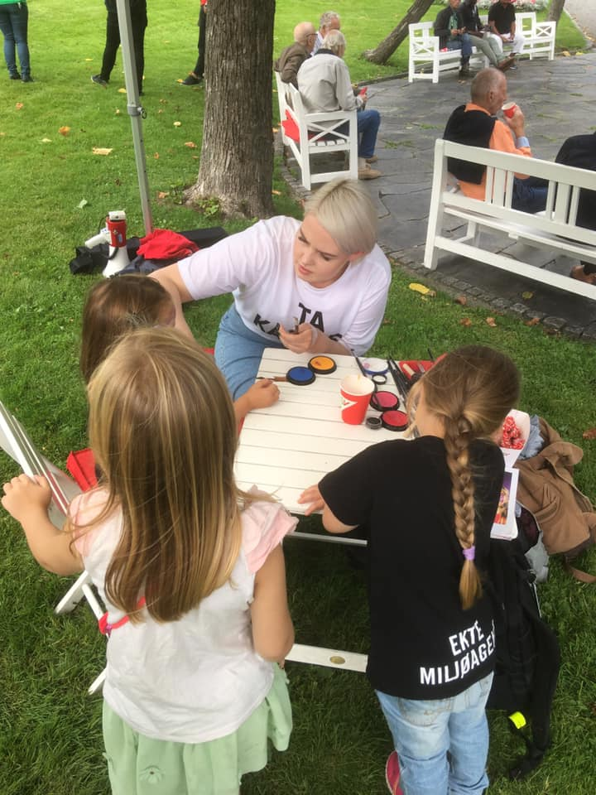
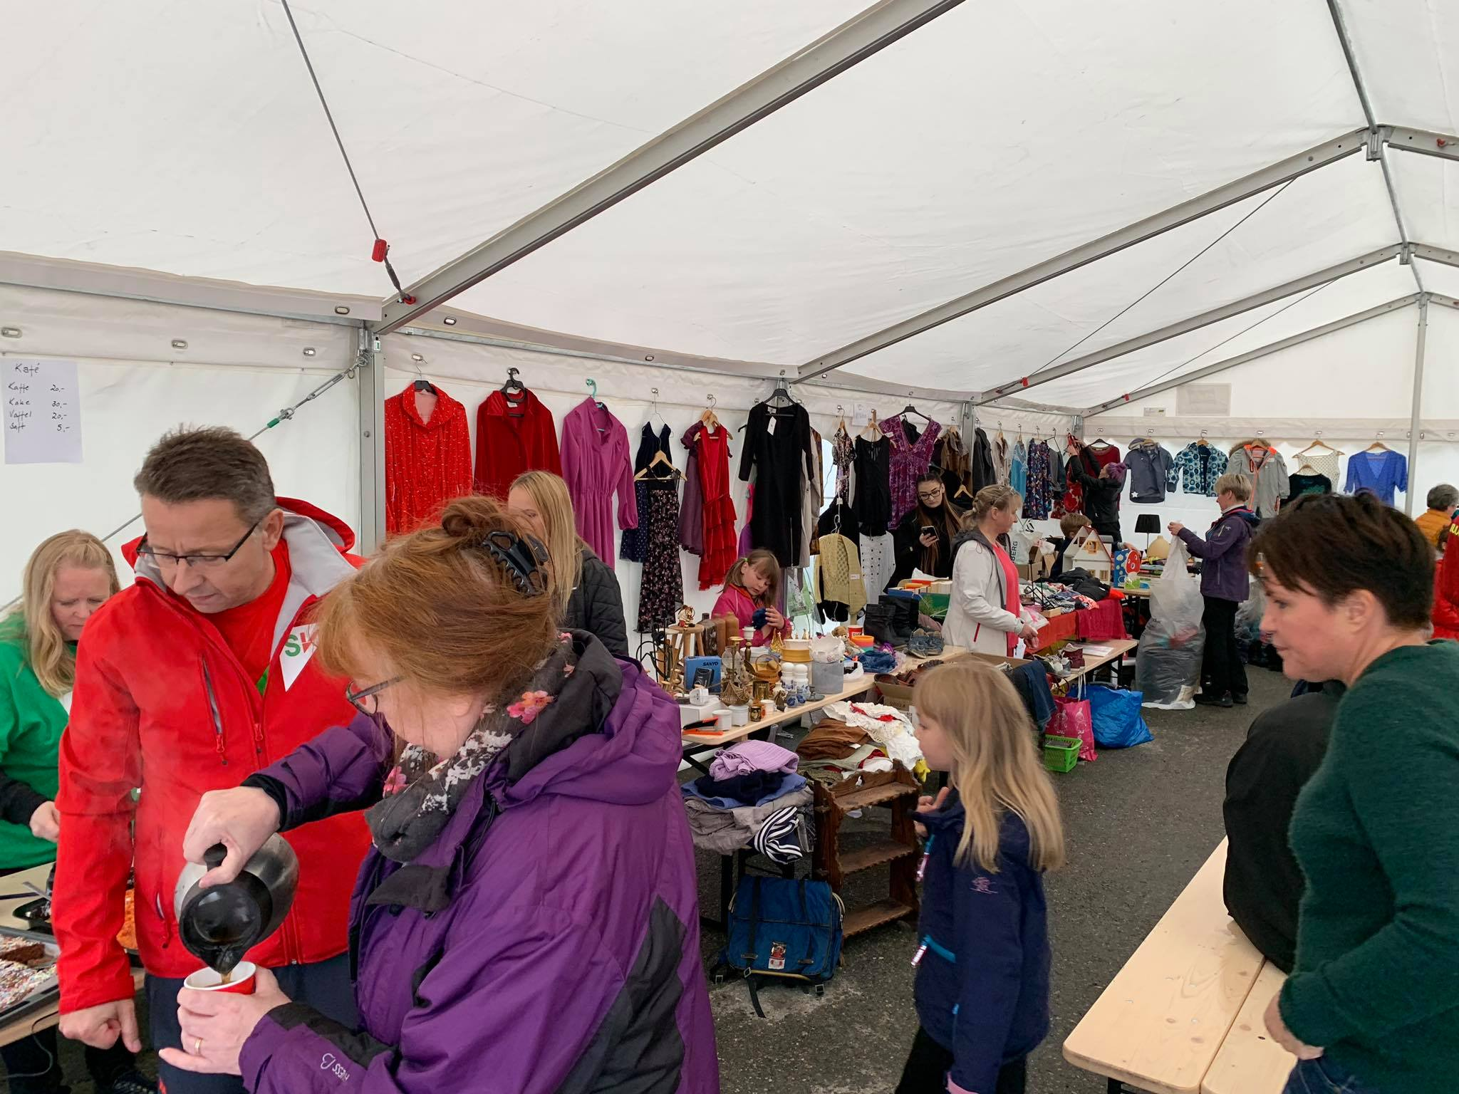
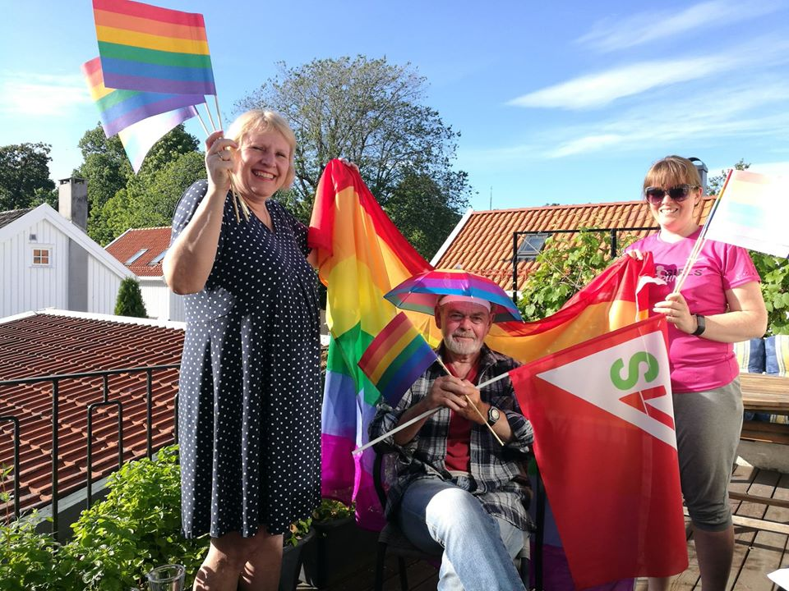
Eksempler på kreative aktiviteter
Gatefest
Ut i naturen
Strandrydding
Barselkafé
Sosialistisk Venstreparty
Bruktmarked
Guidede byvandringer
Skogsvandringer i sårbar natur
Se SVs ressursbank for maler.

Slide 6
Trygge møteplasser
Det trengs aktive tiltak for å skape trygge arenaer, forebygge seksuell trakassering og misbruk av makt og autoritet.
Ledelsen på alle nivå har et ekstra ansvar for at medlemmer opplever SV som en trygg arena å engasjere seg på, og hvor man ikke opplever ubehagelige situasjoner.
På SV-arrangement skal følgende tiltak gjennomføres for å forhindre seksuell trakassering:
Tilstedeværende ledelse
Rusfrie alternativ
Kjønnsdelte formøter
Notes:
På alle arrangementer i regi av SV skal det kontinuerlig være edru ledelse til stede med særlig ansvar for å følge opp unge SV-medlemmer og SU-ere. Senest ved møtestart skal det opplyses om hvem dette er. Det er et ledelsesansvar å unngå at personer under 18 år tilbys alkohol, og det er et ledelsesansvar å unngå at SV-medlemmer og SU-ere opplever ubehagelige situasjoner på våre arrangementer.
Det sosiale fellesskapet er viktig i SV, og ofte inkluderer arrangementer og sammenkomster i partiet alkohol. Ledelsen skal ha et bevisst forhold til alkoholbruken på SV- arrangement, og oppfordres til å invitere til arrangement hvor alkohol ikke er en naturlig del av opplegget.
I ressursbanken finner dere retningslinjer for trygge møteplasser samt våre varslingsrutiner.
I forbindelse med større arrangementer som årsmøte eller konferanser skal det gjennomføres kjønnsdelte formøter både for kvinner og menn.

Slide 7
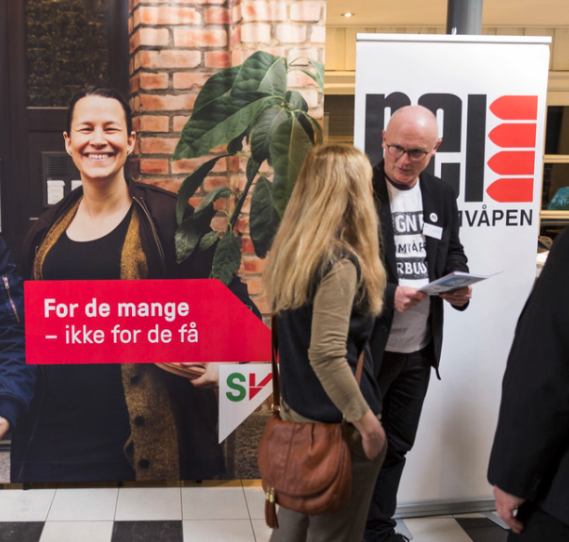
Samarbeidsorganisasjoner
Større gjennomslag med allianser.
Bidra til økt kompetanse og kunnskap.
Kan be om innspill til saker.
Positivt med sosial kontakt.
Fokuser på enighetene.
Skill mellom alliansebygging og rekruttering.
Lokale initiativ eller organisasjoner.
F.eks.: Norsk folkehjelp, fagforeninger, Naturvernforbundet, Norske kvinners sanitetsforening, Kirkens Bymisjon, Røde Kors osv.
Notes:
Det kan være lurt å alliere seg med andre organisasjoner i gjennomføring av ulike aktiviteter.
Dette er organisasjoner eller folk med felles standpunkt eller evt. andre partier
Samarbeid med andre kan bidra til større sjanse for gjennomslag og større oppslutning om saker
Det er også mulig å invitere organisasjoner til å oppdatere lokallag om deres standpunkt, eller høre om de kan holde foredrag om et tema for å øke kompetansen til styret og lokallaget generelt.
Det samme gjelder med tanke på å få innspill på ulike saker som lokallaget skal ta stilling til. Andre organisasjoner har ofte andre perspektiver eller mer kunnskap om et saksområde som kan være positivt å ha med seg.
Det lønner seg som regel å ha direkte sosial kontakt med organisasjonene eller personene man vil samarbeide med, fremfor f.eks. e-poster eller kontakt via sms.
Når man samarbeider med andre vil det alltid være uenigheter. Det er lurt å fokusere og holde seg til det man er enige om, fremfor å trekke frem uenigheter.
Det er viktig å skille alliansebygging og rekruttering. Ofte møter man gjerne folk fra andre organisasjoner som man gjerne skulle hatt med i sitt lokallag. Da er det viktig å huske på at mange gjerne vil engasjere seg, men kanskje ikke nødvendigvis i et politisk parti. Det må man selvsagt respektere. Men det går alltid an å spørre, og hvis man får et nei så må man respektere det.
Eksempler på organisasjoner å samarbeide med: Norsk folkehjelp, Naturvernforbundet, fagforeninger, Norske kvinners sanitetsforening og Kirkens bymisjon, Røde kors.

Slide 8
Fremdriftsplan for arrangement
Eksempel på fremdriftsplan:
Finn ut hva slags aktivitet arrangement laget vil ha og sett en dato. Gjør avtale om leie av lokale og finn evt. samarbeidspartner så snart som mulig.
5 uker før: Avklar evt behov for bistand fra fylkessekretær, til f.eks. å lage Facebook-banner eller plakat.
4 uker før: Programmet må være mest mulig klart. Promotere Facebook-arrangement.
SENEST 1 uke før: Mobilisering av deltakere.
Notes:
For å få til et godt oppmøte på arrangementer er det viktig å være tidlig ute.
Det er lurt å ha en fremdriftsplan for å vite når ulike deler av aktiviteten eller arrangementet skal være klart.

Slide 9
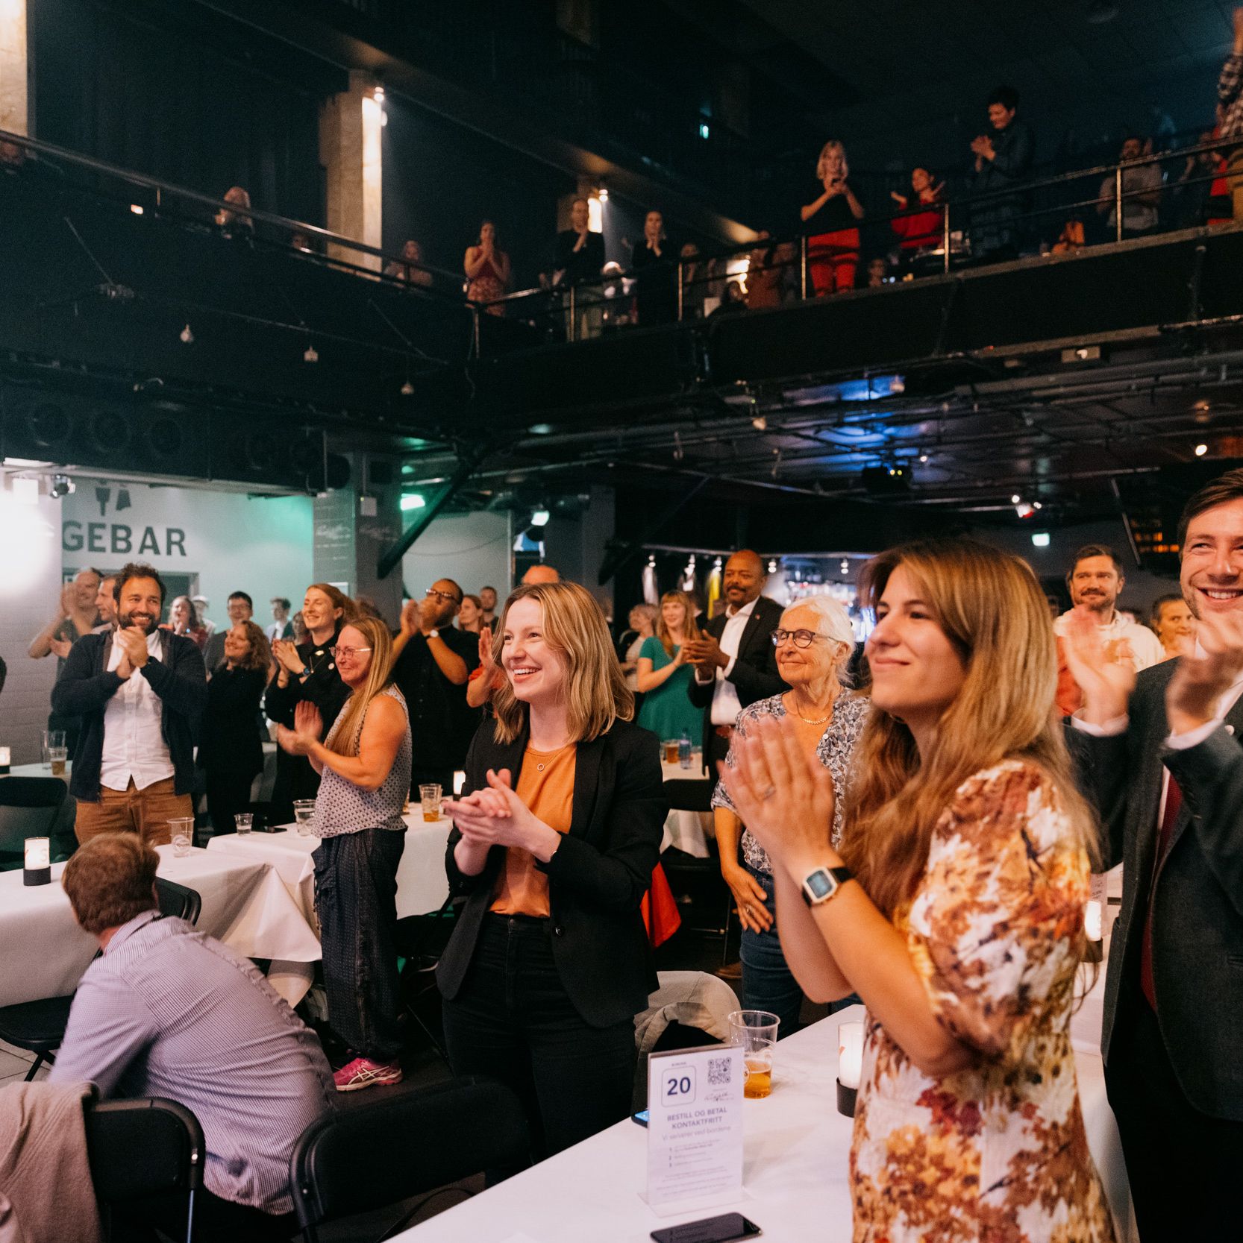
Mobilisering
Lokallagsmedlemmer
Organisasjoner
Forbund
Nisjemiljøer
Eget nettverk
Andre lokal- eller fylkeslag
Facebook
Media
Notes:
For å mobilisere mest mulig til utadrettede arrangementer er det en fordel å bruke det nettverket og de kontaktene man har for å sørge for best mulig oppmøte.
Dette innebærer blant annet:
– Egne medlemmer i lokallaget
– Medlemmer av andre organisasjoner (som kanskje er samarbeidsorganisasjoner)
– Forbund og fagrørsla
– Ulike nisjemiljøer i lokalmiljøet (f.eks. En lokal forening som ikke finnes nasjonalt)
– Eget nettverk (venner, familier og/eller kollegaer)
– Andre SV-lokallag i nærliggende kommuner, fylkeslag
Dersom dere har laget Facebook-arrangement for aktiviteten, inviter gjerne så mange som mulig der (f.eks. at alle i lokallagsstyret inviterer 10–20 personer hver)
Send også gjerne en pressemelding eller ring lokale medier for å få oppslag om aktiviteten

Slide 10
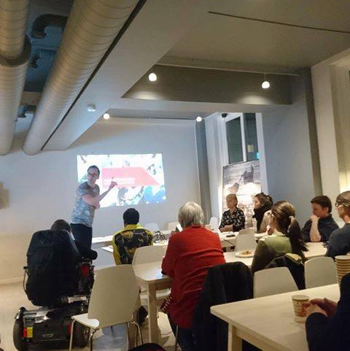
Lokale
Velg helst et åpent lokale folk allerede kjenner til.
Lokalet må ha universell utforming.
Sjekk at de ansatte har tariffavtale.
Velg lokale ut i fra type arrangement.
Synliggjøre at det er SV-arrangement
Notes:
Dersom dere skal ha et åpent møte, velg et lokale som er lett tilgjengelig og som folk allerede kjenner til og evt. er vant å gå på. Møtelokale på rådhus, i et privat hjem eller på et SV-kontor føles F.eks. et forsamlingshus, bibliotek, en kafé, bar eller lignende.
Det kan være lurt å gi gode veibeskrivelser og evt. telefonnummer som nye personer kan ringe dersom de ikke finner fram.
Møtelokalet skal så langt det er mulig være universelt utformet. Det betyr at det er tilgjengelig for folk med rullestol eller barnevogn.
Dersom dere skal bruke et serveringssted som aktivitetslokale, skal det – så langt det lar seg gjøre – være omfattet av tariffavtale
Husk å merke lokalet godt. Både så folk vet at de har funnet riktig lokale, men også for å synliggjøre at det er et SV-arrangementet der. Bruk f.eks. gjerne SV-plakater, roll up eller beachflagg.

Slide 11
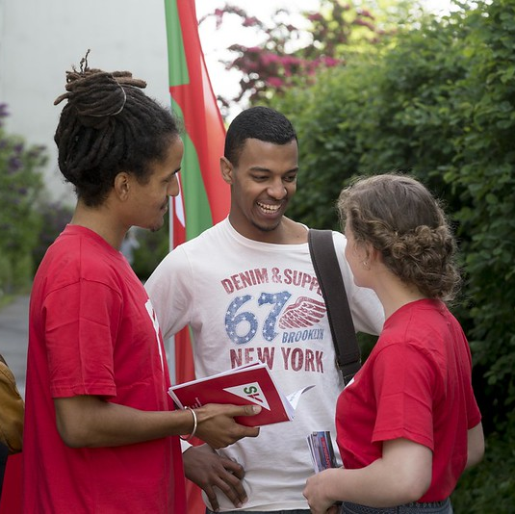
Ansvarsfordeling i lokallaget
Fordeling av ansvar skaper engasjement og eierskap til lokallaget!
Praktiske oppgaver:
Sosiale medier-ansvarlig
Verter
Fotograf
Rigging
Transport
Kultur og underholdning
Kaffekoking og kakebaking
Notes:
I forbindelse med aktiviteter og arrangementer vil det alltid være knyttet praktiske oppgaver til som medlemmer i lokallaget kan bidra med å få gjennomført.
Dette kan bidra til å skape engasjement hos medlemmene, da de får bidra og skape et større eierskap til lokallagets arbeid og saker.
F.eks. kan en eller flere få ansvar for å lage Facebook-arrangement for en aktivitet, noen kan ha ansvar for å bake kake, steke vafler eller koke kaffe, hvis noen er flinke til å spille gitar og synge kan de bidra med underholdning, andre kan ta bilder fra aktiviteten for å dokumentere og poste i sosiale medier.

Slide 12
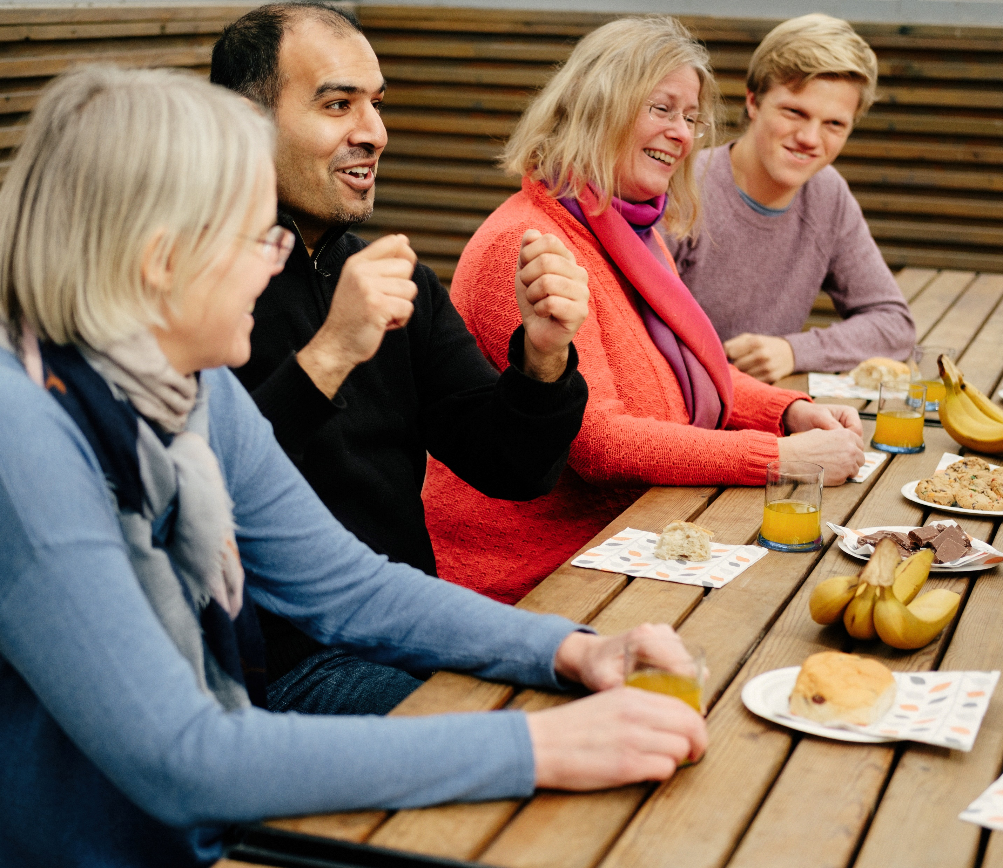
Forutsetninger for suksess
Forutsetninger for vellykka aktiviteter:
Laget må ha ønske om og kapasitet til å organisere.
Entusiasme fra laget og evt. lokallagene i nærheten.
Tydelige kommunikasjonslinjer: Hvem følger opp hva? Både fra fylkessekretær og lokallag.
Notes:
Eget ønske og kapasitet til å organisere
Entusiasme fra laget og lagene rundt
Tydelige kommunikasjonslinjer og hvem som følger opp hva?: Både fra fylkessekretær og hvem i lokallaget gjør hva?

Slide 13
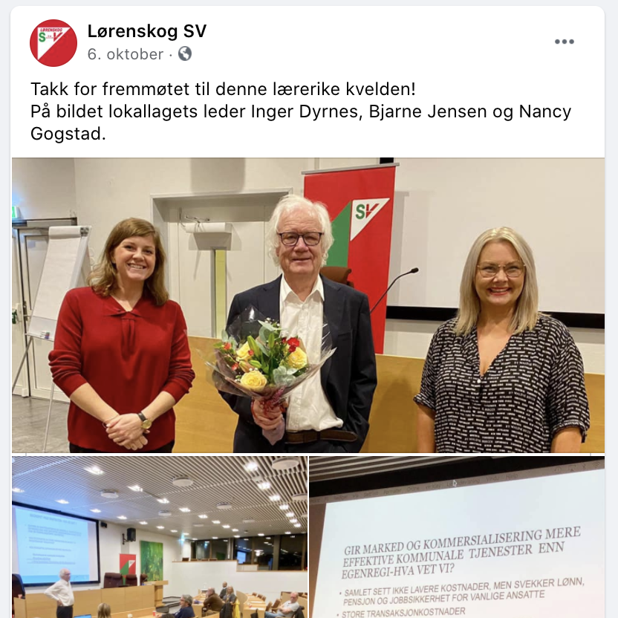
Arrangementet er over – hva nå?
Politisk oppfølging av temaet:
-leserinnlegg
-uttalelse
-interpellasjon
-spørsmål
Referat til medlemmer som ikke var tilstede.
E-post til medlemmer som var tilstede, med invitasjon til involvering.
Del bilder på sosiale medier.
Notes:
Selv om møtet er ferdig, betyr ikke det at jobben er ferdig.
-De fleste møter i SV innebærer litt diskusjon etter innledningen, og her er det muligheter til å hente inspirasjon til leserinnlegg, en uttalelse, en interpellasjon som kan sendes til kommunestyregruppa/fylkestingsgruppa, eller et spørsmål som skal stilles til posisjonen i kommunen/fylket.
-Det er flott om man sender ut et kort referat om møtet til medlemmer som ikke var tilstede, slik at folk ser at de har gått glipp av noe. Da kan det hende de møter opp neste gang.
Kjekt å sende en e-post til de so var tilstede på møtet, og si takk for oppmøtet, følge opp evt. spørsmål eller kommentarer de hadde, og høre om de kan tenke seg å involvere seg i lokallagets arbeid.
Husk å ta bilder under arrangementet og dele disse på sosiale medier. PS! Husk personvern, og spør alltid før du deler bilder av folk på sosiale medier.

Slide 14
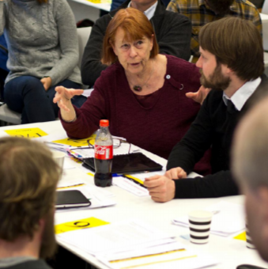
Årsmøter
Planlegge årsmøtet i god tid.
Sette og annonsere møtedato før juleferien.
Sakspapirer minst én uke før (sjekk lagets vedtekter).
Nye medlemmer skal føle seg velkommen og trygge.
Protokollføring.
Politisk innledning.
Sosial aktivitet etter årsmøtet.
Etterarbeid.
Notes:
Årsmøtet er det viktigste beslutningsorganet i et lokallag, og de sentrale vedtektene slår fast at alle lokallag skal avholde årsmøter innen utgangen av januar. Da har lokallaget mulighet til å forberede og behandle saker som skal tas opp på fylkesårsmøtet, som etter vedtektene skal avholdes i februar.
Alle medlemmer i lokallaget som har betalt kontingent og møter opp på årsmøtet har stemmerett. Styrets medlemmer har ikke stemmerett i avstemminger om regnskap og beretning.
Dersom det er noen medlemmer som ikke har vært med på årsmøtet først, er det viktig at de føler seg velkommen og at det er helt åpent for dem om å stille spørsmål dersom de er usikre, så de skal føle seg trygg.
Årsberetningen og regnskapet bør behandles først. Debatten om disse sakene kan få konsekvenser for behandlingen av andre saker, som for eksempel vedtektene og valg. Budsjettet må sees i sammenheng med arbeidsog organisasjonsplanen fordi de organisatoriske prioriteringene kan få økonomiske konsekvenser.
Protokollen og alle sakspapirer må arkiveres og sendes inn til fylkeslaget og sentralt, slik at det også blir arkivert der. Både fylket og partikontoret må få beskjed om nye kontaktpersoner og styreverv. Avgått leder må legge inn det nye styret i medlemsregisteret. Når kontaktinformasjonen blir oppdatert i partiets medlemsregister, vises denne informasjonen automatisk på oversikten med kontaktinformasjon på nettsidene.
Protokollen bør inneholde tid og sted for møtet, hvem som var tilstede, hvilke saker som var på dagsorden, alle forslag som kom inn, alle vedtak som ble gjort og hvem som ble valgt.
Det er mye formaliteter knyttet til årsmøtet, så det er fint å sette av tid til å bli mer kjent også. Mange lag inviterer ofte en innleder til å holde en politisk innledning eller appell til en egen diskusjon på årsmøtet. SV sentralt eller fylkeskontoret kan kontaktes for å få besøk. Inviter gjerne til en del to, der sosialt samvær blir satt i fokus, gjerne med enkel bevertning.
Etterarbeid:
Send protokoll og vedtak til fylkeslaget
Både fylkeslaget og partikontoret må få beskjed om om nye kontaktpersoner og styreverv
Avgått leder eller sekretær oppdaterer dette i hypersys
Ta bilder og send ut en kort pressemelding om eventuelle politiske vedtak og nye verv. Legg gjerne ut på sosiale medier.

Slide 15
Årshjul for aktiviteter
Lag årshjul i forkant av årsmøtet, som godkjennes som egen sak, eller som en del av arbeidsplanen.
Legg inn alle faste kampanjedager og f.eks. lokale merkedager eller begivenheter:
  F.eks. lokale markedsdager eller festivaler.
Mal for årshjul finnes i Ressursbanken.
Notes:
I forkant av årsmøtet til lokallaget kan det være lurt å gjøre klart et årshjul for aktiviteter som skal gjennomføres i løpet av det kommende året. Det godkjennes da på årsmøtet av deltakerne og ta i mot evt. innspill til andre aktiviteter som kanskje ikke allerede er med i årshjulet.
Årshjulet burde bla. inneholde alle kampanjedager, lokale merkedager eller begivenheter.

Slide 16
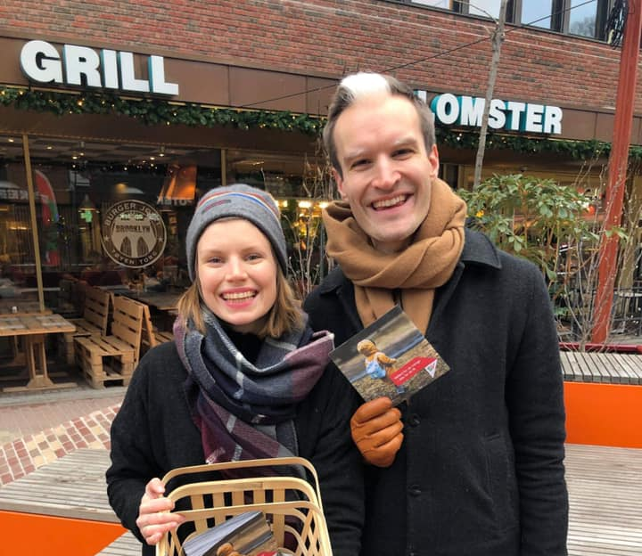
Kampanjer og merkedager
Merkedager:
  6. februar: Samenes nasjonaldag.
  8. mars: Den internasjonale kvinnedagen.
  1. mai: Arbeidernes internasjonale kampdag.
  5. juni: Verdens miljødag.
  Pride.
Høstkampanje
Notes:
Enkelte merkedager har SV tradisjon for å markere, siden disse er gode anledninger til å markere SVs politikk og skape aktivitet blant våre medlemmer.
Den internasjonale kvinnedagen 8. mars, 1. mai og Verdens miljødag 5. juni er blant disse dagene.
I tillegg arrangeres det nå Pride-festivaler på veldig mange steder rundt omkring i Norge og er også en god anledning til å markere seg gjennom aktivitet.
Under disse markeringene kan man f.eks. arrangere åpne møter, ha stand, løpeseddelaksjon eller invitere til sosiale treff. Eksempelvis er det en tradisjon i mange lokallag å arrangere 1. mai-frokost. Der inviteres det ofte en appellant samt at sang og sosialt samvær står i fokus.
Til samtlige av de overnevnte markeringene produseres det hvert år grafisk materiale (f.eks. løpesedler, bilder til sosiale medier, plakater) som legges ut på Ressursbanken i forkant av merkedagen/kampanjen.
I tillegg arrangeres det hver høst en høstkampanje, som varierer fra år til år.

Slide 17
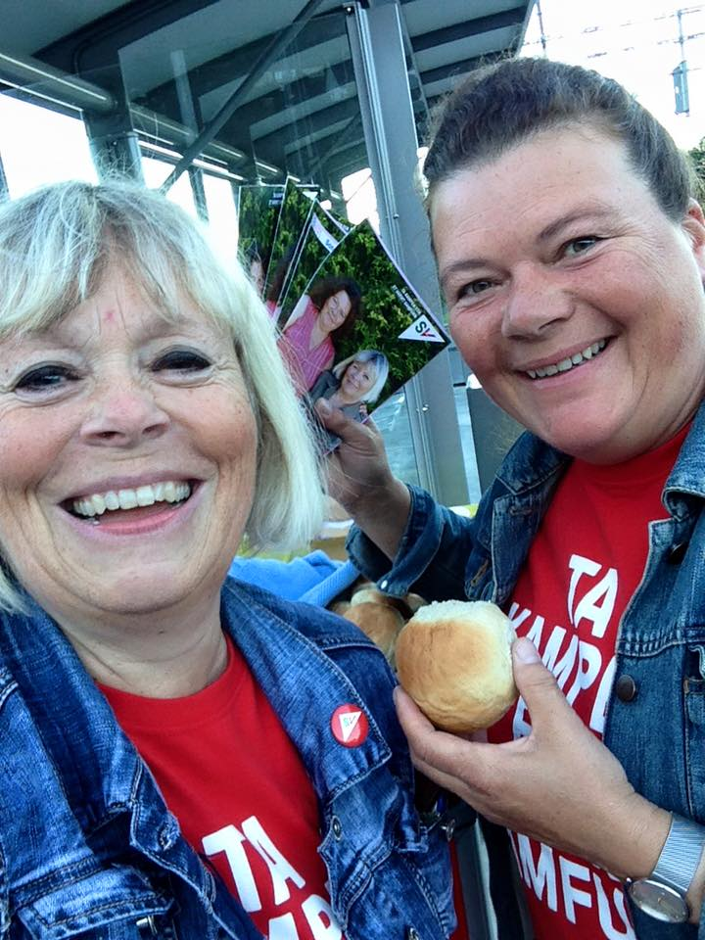
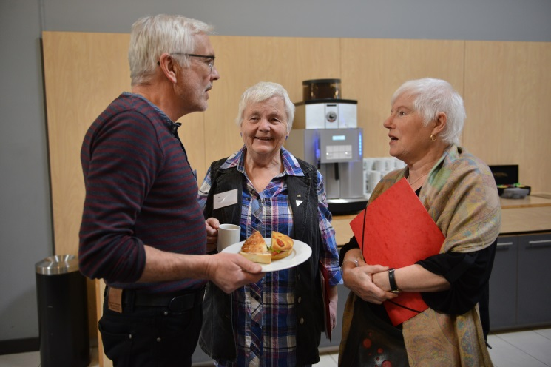
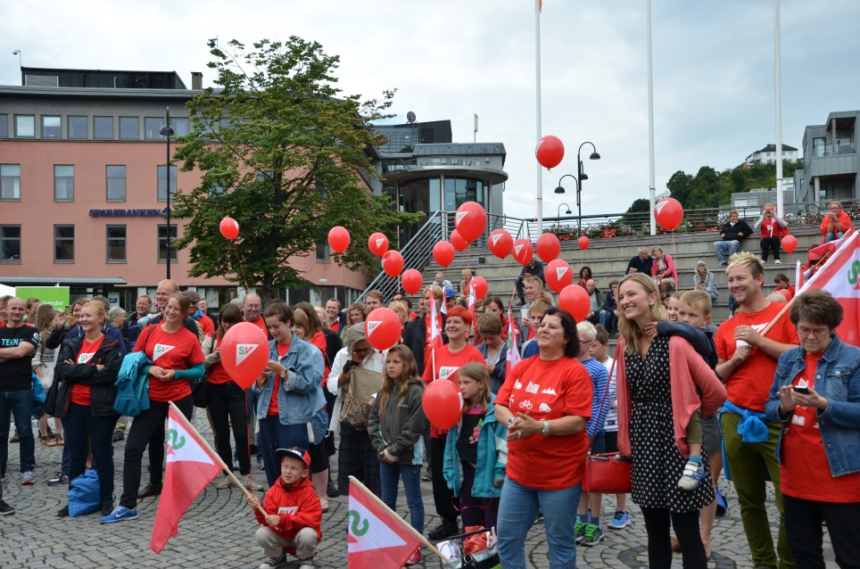
Organisasjonsfondet
Gir støtte til prosjekter som øker aktivitet og medlemstilbudet.
Flere arrangementstyper kan bli forhåndsgodkjent
Bevilger ikke driftsmidler.
Støtte utbetales etter rapport med regnskap og kopi av bilag.
Søknadsskjema og retningslinjer finner man i ressursbanken.
Notes:
Organisasjonsfondet kan gi støtte til prosjekter som utvikler og styrker organisasjonen, øke aktivitetsnivået og bedre medlemstilbudet. Søknadsfrist hele året.
Fylkeslag, lokallag, utvalg, samt temanettverk i SV kan søke støtte fra fondet.
Det kan søkes midler fra fondet hele året. Søknader må være partikontoret i hende senest en uke før gjennomføring av prosjektet.
Søknader til fondet skal:
– oppfylle vilkårene i fondets formål
– begrunnes
– være konkrete
– inneholde budsjett over prosjektet
– synliggjøre eventuell støtte fra andre bidragsytere
– inneholde lagets kontonummer, adresse, kontaktperson etc.
Søkere som får økonomisk støtte må sende partikontoret kort rapport for prosjektet, samt regnskap over aktiviteten senest en måned etter at prosjektet er gjennomført. Støtte utbetales etter levert regnskap med kopi av bilag.
En forutsetning for at man kan få støtte fra fondet flere ganger er at man har avgitt regnskap og kort rapport fra det forrige prosjektet.
Alle søknader besvares i løpet av 2 uker etter at de er mottatt på partikontoret med mindre det foreligger særlige årsaker som gjør at dette ikke lar seg gjøre, f.eks i ferietiden.

Slide 18
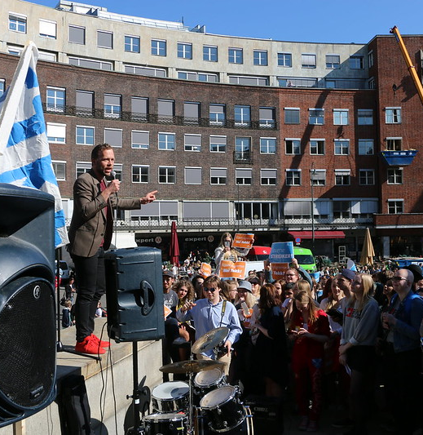
Politikerbesøk
Få en politiker på besøk til laget ditt!
Partiledelsen, stortingsrepresentanter, utvalgsledere osv.
Besøk til:
  Markeringer, folkemøter, årsmøter og valgkamp-arrangementer
Vær ute i god tid.
Kontakt Anniken Gurijordet: agu@stortinget.no
Mal i Ressursbanken.
Utadrettede arrangementer prioriteres.
Involver fylkeslaget i planleggingen.
Notes:
Alle lokallag kan invitere både SVs stortingsrepresentanter, partiledelsen, sentralstyremedlemmer, utvalgsledere eller andre til å bidra under aktiviteter i lokallaget. F.eks. Markeringer og demonstrasjoner, folkemøter, årsmøter og andre valgkamp-arrangementer.
De sentrale politikerne kan bidra med innledninger, debatter og appeller.
Fordi SV har relativt få stortingsrepresentanter og et begrenset sentralt apparat, er dessverre ikke kapasiteten for alle besøk tilstrekkelig. Hvis f.eks. sentrale politikere ikke har anledning til å komme kan man invitere folk fra fylket eller andre organisasjoner.
Dersom dere får besøk, er god planlegging nøkkelen til at det blir vellykket. Mye kan gjøres på forhånd.
Ta kontakt med Anniken Gurijordet på partikontoret/Stortinget hvis dere vil ha en sentralt politiker: agu@stortinget.no
Det ligger en mal med bla sjekkliste og tips til forberedelser for politikerbesøk.
Utadrettet aktivitet og møter med folk vil bli prioritert framfor interne møter. Det viktigste vi gjør i lokallaga er å komme i kontakt med flest mulig velgere, for eksempel åpne møter, ved å besøke store arbeidsplasser, skoler eller kulturarrangementer. Gjerne i tillegg til å stå på stand eller dele ut løpesedler. Tenk gjerne gjennom om dere kan få drahjelp av sentrale
Vær så konkret som mulig på hvem dere vil ha besøk av, hva dere vil ha politikeren med på og hvilken dato det er snakk om. Foreslå gjerne alternative datoer og forlag på andre navn dersom førstevalget deres ikke har anledning.
Involver fylkesstyret og fylkessekretæren i planleggingen av besøket, slik at man har muligheten til å se på hvordan fylket kan bidra, og hvordan man kan få mest mulig ut av besøket.

Slide 19
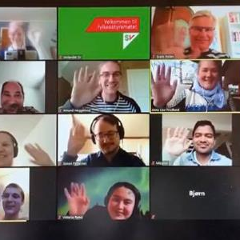
Digitale aktiviteter
Aktiviteter kan også organiseres digitalt. Eksempelvis:
  Møte
  Foredragsholder
Kan være en rimelig løsning f.eks. for store lokal- eller fylkeslag for å spare tid og midler på reising
Booke Zoom-rom via fylkessekretær
Notes:
Ikke alle aktiviteter må holdes fysisk. Dersom det ikke er mulig å gjennomføre aktiviteter pga. restriksjoner eller lengre distanser kan man avholde digitale eller nettaktiviteter.
Det er mulig å f.eks. ha møter med lokallag via Zoom. Dersom dere ønsker å booke et digitalt rom på Zoom, kontakt fylkessekretær.
Det går an å bestille gratis foredragsholdere, til f.eks. å snakke om politikk, organisasjons- eller styrearbeid. Det er tilgengelig på sv.no/bestillenforedragsholder

Slide 20
Idéverksted
Velg en aktivitet fra årshjulet dere vil planlegge, eller finn på noe nytt.
Tenk over hva aktiviteten skal være
Hvor og når aktiviteten skal gjennomføres
Hvem skal innlede og hvem skal lede?
Hvem er målgruppen for arrangementet?
Hvem skal gjøre hva? Tenk over rollefordelingen før, under og etter
Hvordan kan dere involvere medlemmer i planlegging og gjennomføring?
Hvordan skal dere markedsføre arrangementet?
Hvilke eksterne organisasjoner kan involveres?
Hva ønsker dere å oppnå med arrangementet?
Skal dere følge opp arrangementet med politisk utspill? Hvem og hva?
Hvordan skal dere følge opp medlemmer etter arrangementet?

Slide 21
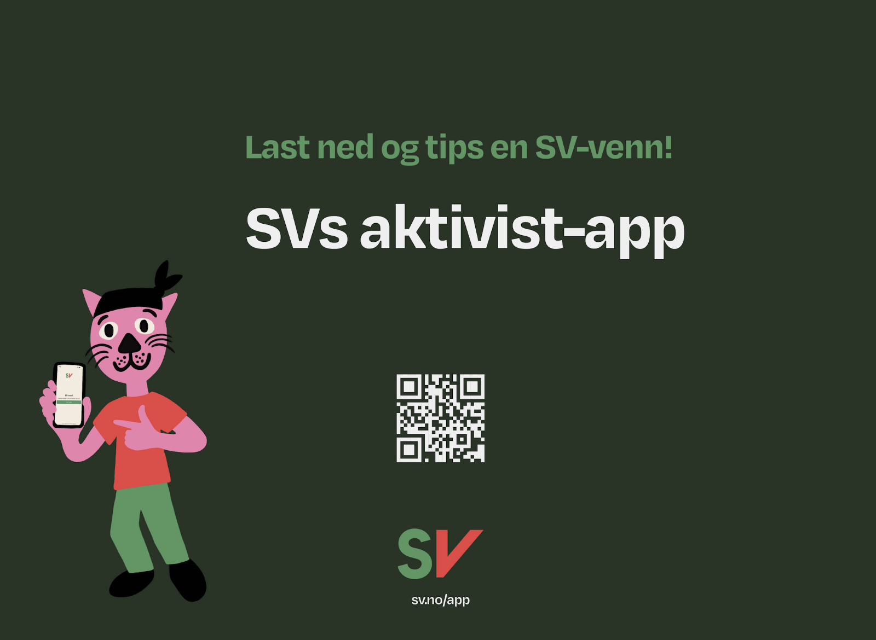
Last ned SV-appen

Slide 22
Interessert i flere kurs?
Her er våre andre kurstilbud i tillitsvalgtskoleringen:
Hvordan lede et lokallag
Medlemsoppfølging
Aktiviteter og arrangementer
Økonomi og administrasjon
Kommunikasjon
Politikkutvikling – lokallaget som politisk kraft

